Slide 2
Незаменимый C++
Полухин Антон
Antony Polukhin

Slide 3
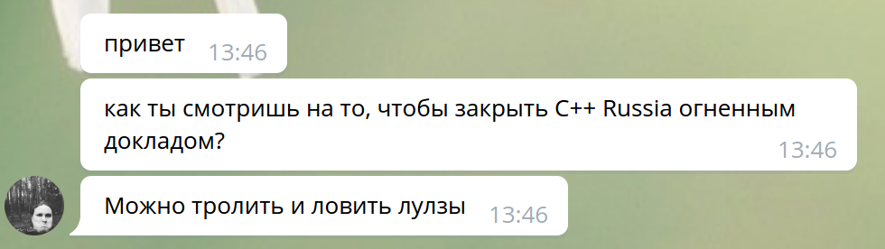
Disclaimer
Незаменимый C++
<number> / 122

Slide 4

Содержание
Asm
C++20
На C++ больше не пишут?
C++ vs. Asm
C++ vs. Rust
C++ vs. Go
C++ vs. (Java + C#)
Слабые места C++
Что с этим делать
Незаменимый C++

Slide 5
Заблуждение №1
На C++ больше не пишут программ
Незаменимый C++

Slide 6
Программы
Незаменимый C++
<number> / 122

Slide 7
Программы
Поисковые движки
Незаменимый C++
<number> / 122

Slide 8
Программы
Поисковые движки
Большинство высоконагруженных програм (Такси)
Незаменимый C++
<number> / 122

Slide 9
Программы
Поисковые движки
Большинство высоконагруженных програм (Такси)
Игры
Незаменимый C++
<number> / 122

Slide 10
Программы
Поисковые движки
Большинство высоконагруженных програм (Такси)
Игры
Браузеры
Незаменимый C++
<number> / 122

Slide 11
Программы
Поисковые движки
Большинство высоконагруженных програм (Такси)
Игры
Браузеры
Спецэффекты и анимация
Незаменимый C++
<number> / 122

Slide 12
Программы
Поисковые движки
Большинство высоконагруженных програм (Такси)
Игры
Браузеры
Спецэффекты и анимация
Компиляторы (не только компиляторы для С++)
Незаменимый C++
<number> / 122

Slide 13
Программы
Поисковые движки
Большинство высоконагруженных програм (Такси)
Игры
Браузеры
Спецэффекты и анимация
Компиляторы (не только компиляторы для С++)
«Виртуальные машины»
Незаменимый C++
<number> / 122

Slide 14
Программы
Поисковые движки
Большинство высоконагруженных програм (Такси)
Игры
Браузеры
Спецэффекты и анимация
Компиляторы (не только компиляторы для С++)
«Виртуальные машины»
Научные программы (CERN и Бозон Хиггса)
Незаменимый C++
<number> / 122

Slide 15
Программы
Поисковые движки
Большинство высоконагруженных програм (Такси)
Игры
Браузеры
Спецэффекты и анимация
Компиляторы (не только компиляторы для С++)
«Виртуальные машины»
Научные программы (CERN и Бозон Хиггса)
Части ОС (Драйверы, userspace)
Незаменимый C++
<number> / 122

Slide 16
Программы
Поисковые движки
Большинство высоконагруженных програм (Такси)
Игры
Браузеры
Спецэффекты и анимация
Компиляторы (не только компиляторы для С++)
«Виртуальные машины»
Научные программы (CERN и Бозон Хиггса)
Части ОС (Драйверы, userspace)
Автопром
Незаменимый C++
<number> / 122

Slide 17
Программы
Поисковые движки
Большинство высоконагруженных програм (Такси)
Игры
Браузеры
Спецэффекты и анимация
Компиляторы (не только компиляторы для С++)
«Виртуальные машины»
Научные программы (CERN и Бозон Хиггса)
Части ОС (Драйверы, userspace)
Автопром
Заводы
Незаменимый C++
<number> / 122

Slide 18
Программы
Поисковые движки
Большинство высоконагруженных програм (Такси)
Игры
Браузеры
Спецэффекты и анимация
Компиляторы (не только компиляторы для С++)
«Виртуальные машины»
Научные программы (CERN и Бозон Хиггса)
Части ОС (Драйверы, userspace)
Автопром
Заводы
Биржа
Незаменимый C++
<number> / 122

Slide 19
Программы
Поисковые движки
Большинство высоконагруженных програм (Такси)
Игры
Браузеры
Спецэффекты и анимация
Компиляторы (не только компиляторы для С++)
«Виртуальные машины»
Научные программы (CERN и Бозон Хиггса)
Части ОС (Драйверы, userspace)
Автопром
Заводы
Биржа
Офисные приложения
Незаменимый C++
<number> / 122

Slide 20
ОК, чем C++ привлекает сегодня?
Незаменимый C++

Slide 21
C++
Незаменимый C++
<number> / 122

Slide 22
C++
+ zero-overhead
Незаменимый C++
<number> / 122

Slide 23
C++
+ zero-overhead
+ неограниченные возможности
Незаменимый C++
<number> / 122

Slide 24
C++
+ zero-overhead
+ неограниченные возможности
+ поддержка огромного количества платформ
Незаменимый C++
<number> / 122

Slide 25
C++
+ zero-overhead
+ неограниченные возможности
+ поддержка огромного количества платформ
+ безопасность
Незаменимый C++
<number> / 122

Slide 26
C++
+ zero-overhead
+ неограниченные возможности
+ поддержка огромного количества платформ
+ безопасность?
Незаменимый C++
<number> / 122

Slide 27
C++
+ zero-overhead
+ неограниченные возможности
+ поддержка огромного количества платформ
+ безопасность?
+ небольшой рантайм
Незаменимый C++
<number> / 122

Slide 28
Сравним с другими языками!
Незаменимый C++

Slide 29
С++ vs. Asm
Незаменимый C++

Slide 30
C++ vs. Asm
Незаменимый C++
<number> / 122

Slide 31
C++ vs. Asm
+ Ассемблер позволяет выжать максимум из железа
Незаменимый C++
<number> / 122

Slide 32
C++ vs. Asm
+ Ассемблер позволяет выжать максимум из железа
- непереносимый код
Незаменимый C++
<number> / 122

Slide 33
C++ vs. Asm
+ Ассемблер позволяет выжать максимум из железа
- непереносимый код
- очень медленная разработка
Незаменимый C++
<number> / 122

Slide 34
C++ vs. Asm
+ Ассемблер позволяет выжать максимум из железа
- непереносимый код
- очень медленная разработка
- не всегда быстрее
Незаменимый C++
<number> / 122

Slide 35
C++ vs. Asm
+ Ассемблер позволяет выжать максимум из железа
- непереносимый код
- очень медленная разработка
- не всегда быстрее
Незаменимый C++
<number> / 122

Slide 36
Заблуждение №2
Большие программы на C++ работают медленнее чем на ASM
Незаменимый C++

Slide 37
C++ vs. Asm (или как завалить Asm разработчика)
x % 2361 == 7
Незаменимый C++
<number> / 122

Slide 38
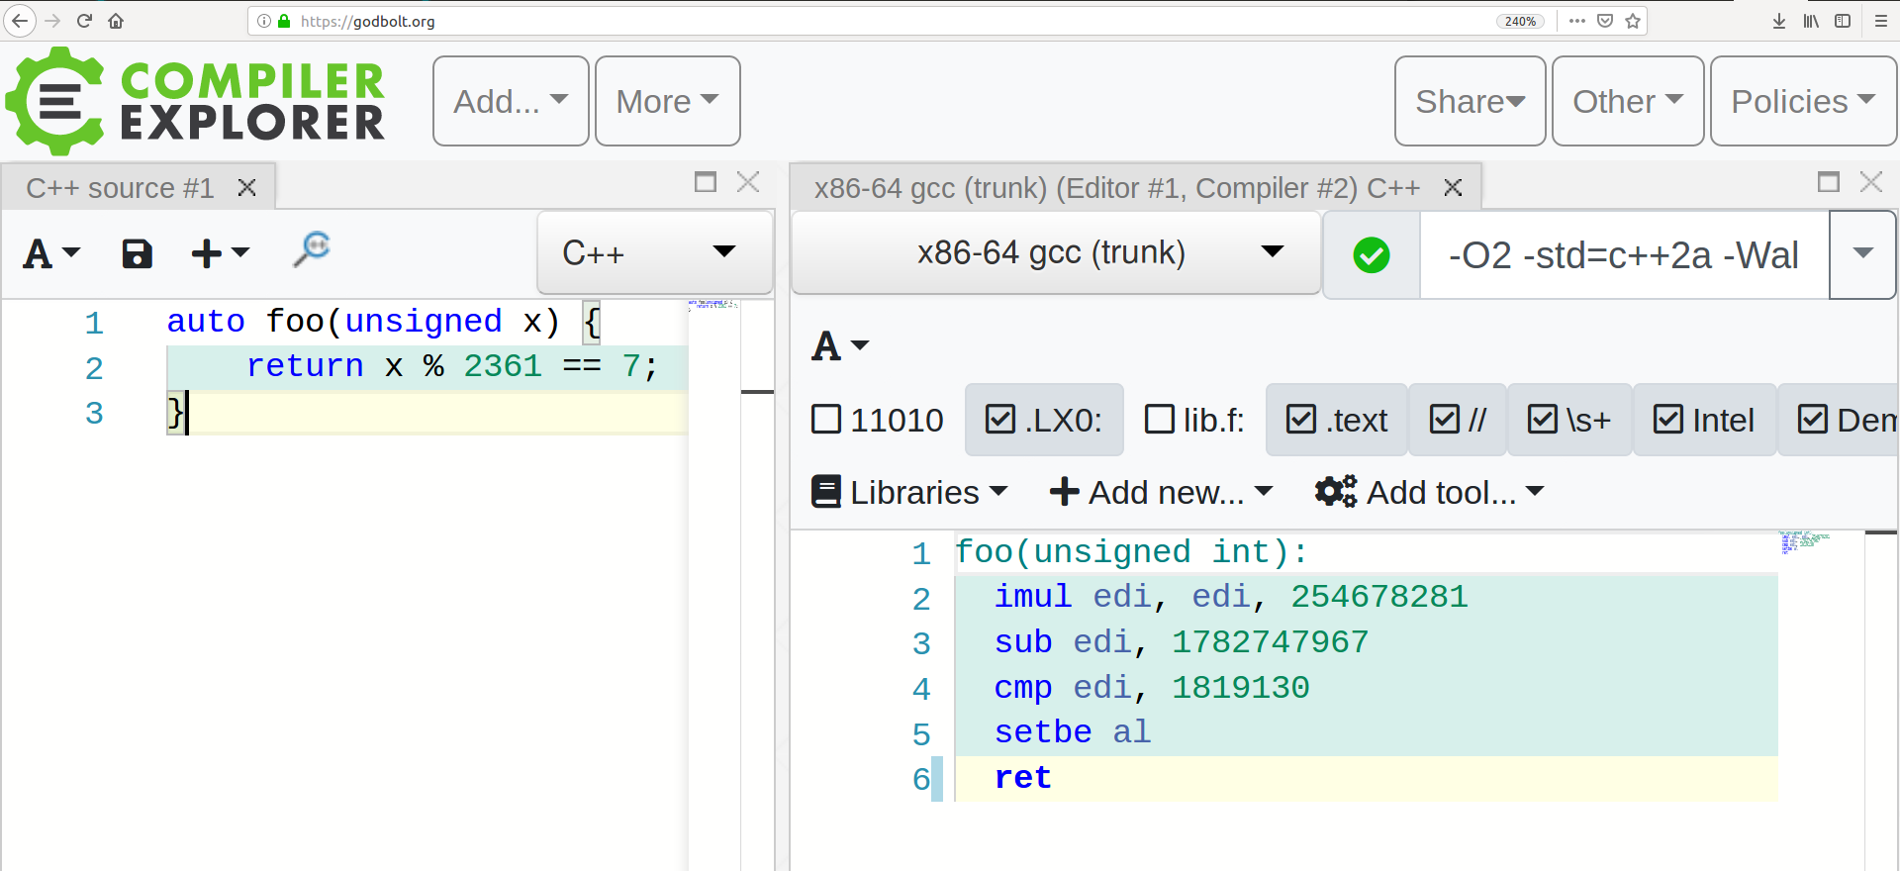
C++ vs. Asm (или как завалить Asm разработчика)
Незаменимый C++
<number> / 122

Slide 39
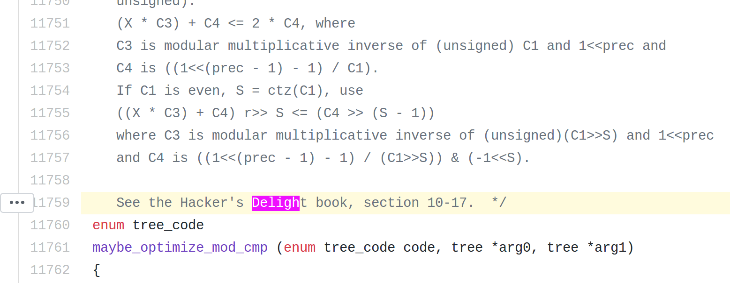
C++ vs. Asm (или как завалить Asm разработчика)
Незаменимый C++
<number> / 122

Slide 40
С++ vs. Rust
Незаменимый C++

Slide 41
C++ vs. Rust
Незаменимый C++
<number> / 122

Slide 42
C++ vs. Rust
+ Отличная безопасность?
Незаменимый C++
<number> / 122

Slide 43
C++ vs. Rust
+ Отличная безопасность?
+ Потенциальная возможность оптимизировать лучше C++
Незаменимый C++
<number> / 122

Slide 44
Заблуждение №3
Rust более/такой же производительный как C++
Незаменимый C++

Slide 45
Анатомия компилятора (упрощённо)
С
Rust
Ada
С++
Go
...
IR
Middle end
IR
x86
Alpha
Arm
x86_64
Power PC
...
Незаменимый C++
<number> / 122

Slide 46
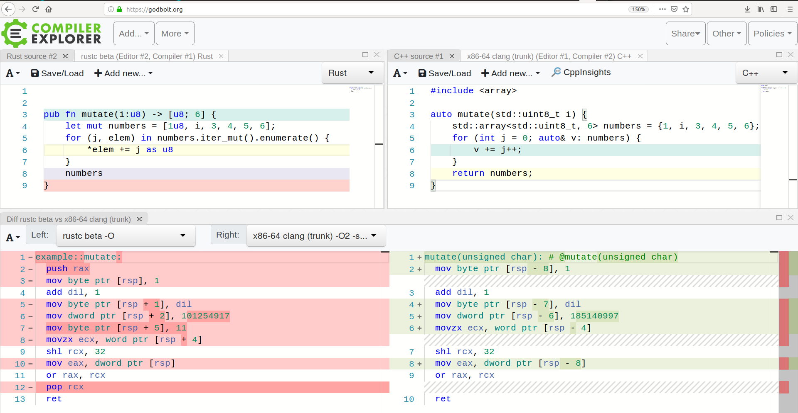
C++ vs. Rust
Незаменимый C++
<number> / 122

Slide 47
C++ vs. Rust
Вроде норм.
Незаменимый C++
<number> / 122

Slide 48
C++ vs. Rust
Вроде норм.
Переходим на Rust?
Незаменимый C++
<number> / 122

Slide 49
C++ vs. Rust
Вроде норм.
Переходим на Rust?
Oh, wait!..
Незаменимый C++
<number> / 122

Slide 50
C++ vs. Rust
Вроде норм.
Переходим на Rust?
Oh, wait!..
C → C++ — noop
C → Rust — PAIN!!!!!!!
Незаменимый C++
<number> / 122

Slide 51
C → Rust
unsafe {} → нет безопасности
Незаменимый C++
<number> / 122

Slide 52
C → Rust
unsafe {} → нет безопасности
Нет возможности использовать C headers
    Надо генерировать свои
      Обновление библиотек — БОЛЬ!
      Надо headers руками допатчивать
      Мучительные страдания с borrow checker на сложных С проектах [https://hackernoon.com/why-im-dropping-rust-fd1c32986c88]
Незаменимый C++
<number> / 122

Slide 53
C → С++
Берёте и используете C headers
    Оборачиваете в классы по необходимости
Незаменимый C++
<number> / 122

Slide 54
Заблуждение №4
Программа написанная на языке Rust X не содержит ошибок
Незаменимый C++

Slide 55
Anything
unsafe или аналоги → нет безопасности
Незаменимый C++
<number> / 122

Slide 56
Anything
unsafe или аналоги → нет безопасности
если ваша программа компилится, это ещё не значит что всё ОК
Незаменимый C++
<number> / 122

Slide 57
С++ vs. Go
Незаменимый C++

Slide 58
C++ vs. Go
Незаменимый C++
<number> / 122

Slide 59
C++ vs. Go
- <великое множество>
Незаменимый C++
<number> / 122

Slide 60
C++ vs. Go
- <великое множество>
+ Асинхронность и многопточность на основе корутин
Незаменимый C++
<number> / 122

Slide 61
C++ vs. Go
- <великое множество>
+ Асинхронность и многопточность на основе корутин
    Boost.Fibers
Незаменимый C++
<number> / 122

Slide 62
C++ vs. Go
- <великое множество>
+ Асинхронность и многопточность на основе корутин
    Boost.Fibers
    Yandex.Taxi userver
Незаменимый C++
<number> / 122

Slide 63
C++ vs. Go
- <великое множество>
+ Асинхронность и многопточность на основе корутин
    Boost.Fibers
    Yandex.Taxi userver
    Quantum
Незаменимый C++
<number> / 122

Slide 64
C++ vs. Go
- <великое множество>
+ Асинхронность и многопточность на основе корутин
    Boost.Fibers
    Yandex.Taxi userver
    Quantum
    Folly fibers
Незаменимый C++
<number> / 122

Slide 65
C++ vs. Go
- <великое множество>
+ Асинхронность и многопточность на основе корутин
    Boost.Fibers
    Yandex.Taxi userver
    Quantum
    Folly fibers
    Coroutines TS
Незаменимый C++
<number> / 122

Slide 66
C++ vs. Go
- <великое множество>
+ Асинхронность и многопточность на основе корутин
    Boost.Fibers
    Yandex.Taxi userver
    Quantum
    Folly fibers
    Coroutines TS
    C++20
Незаменимый C++
<number> / 122

Slide 67
Python vs. Go
Go скорее конкурент Python, чем C++
Незаменимый C++
<number> / 122

Slide 68
Заблуждение №5
Бенчмарки показывают что прогарммы на X быстрее C++
Незаменимый C++

Slide 69
Добро пожаловать в мир «честных» бенчмарков!
Незаменимый C++

Slide 70
Типичные ошибки
Отключается сборщик мусора
Незаменимый C++
<number> / 122

Slide 71
Типичные ошибки
Отключается сборщик мусора
Код написан не на C++
Незаменимый C++
<number> / 122

Slide 72
Типичные ошибки
Отключается сборщик мусора
Код на C++ написан в стиле float* f = new float;
Незаменимый C++
<number> / 122

Slide 73
Типичные ошибки
Отключается сборщик мусора
Код на C++ написан в стиле float* f = new float;
На Х написана другая программа
Незаменимый C++
<number> / 122

Slide 74
Типичные ошибки
Отключается сборщик мусора
Код на C++ написан в стиле float* f = new float;
На Х написана другая программа
Тестируется библиотека а не язык
Незаменимый C++
<number> / 122

Slide 75
Заблуждение №6
Сборщик мусора не добавляет накладных расходов
Незаменимый C++

Slide 76
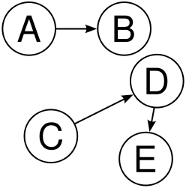
Mark and sweep
Незаменимый C++
<number> / 122

Slide 77
structures
struct list_node {
list_node* next;
list_node* prev;
};
struct slist_node {
slist_node* next;
};
Незаменимый C++
<number> / 122

Slide 78
structures
vector<void*> root;
Незаменимый C++
<number> / 122

Slide 79
structures
vector<void*> root; // root[0] — это slist_node или list_node?
Незаменимый C++
<number> / 122

Slide 80
structures
vector<void*> root; // Сколько указателей и где они?
vector<Object*> root;
Незаменимый C++
<number> / 122

Slide 81
structures
struct list_node {
__meta vptr;
list_node* next;
list_node* prev;
};
struct slist_node {
__meta vptr;
slist_node* next;
};
Незаменимый C++
<number> / 122

Slide 82
Stop the world
Все потоки останавливаются
Незаменимый C++
<number> / 122

Slide 83
Stop the world
Все потоки останавливаются
    Проходим по всем узлам графа, помечая достижимые узлы
Незаменимый C++
<number> / 122

Slide 84
Stop the world
Все потоки останавливаются
    Проходим по всем узлам графа, помечая достижимые узлы
    ????
Незаменимый C++
<number> / 122

Slide 85
Stop the world
Все потоки останавливаются
    Проходим по всем узлам графа, помечая достижимые узлы
    ????
    Profit
Незаменимый C++
<number> / 122

Slide 86
Stop the world
Все потоки останавливаются
    Проходим по всем узлам графа, помечая достижимые узлы
    ????
    Profit
На современном железе больше 1 ядра!
Незаменимый C++
<number> / 122

Slide 87
Stop the world
Все потоки останавливаются
    Проходим по всем узлам графа, помечая достижимые узлы
    ????
    Profit
На современном железе больше 1 ядра!
При каждой сборке мусора мы проходимся по всем узлам → постоянно перепроверяя живые узлы
Незаменимый C++
<number> / 122

Slide 88
No stop the world
Ничего не останавливается
Незаменимый C++
<number> / 122

Slide 89
No stop the world
Ничего не останавливается
    Многопоточно разбираем мусор
Незаменимый C++
<number> / 122

Slide 90
No stop the world
Ничего не останавливается
    Многопоточно разбираем мусор
    Ура!
Незаменимый C++
<number> / 122

Slide 91
No stop the world
Ничего не останавливается
    Многопоточно разбираем мусор
    Ура!
    НО
Незаменимый C++
<number> / 122

Slide 92
No stop the world
Ничего не останавливается
    Многопоточно разбираем мусор
    Ура!
    НО
    Нам нужно синхронизировать все потоки через атомарные инструкции
Незаменимый C++
<number> / 122

Slide 93
No stop the world
Ничего не останавливается
    Многопоточно разбираем мусор
    Ура!
    НО
    Нам нужно синхронизировать все потоки через атомарные инструкции
    Это очень дорого, если не мы последними трогали ресурс
Незаменимый C++
<number> / 122

Slide 94
No stop the world
Ничего не останавливается
    Многопоточно разбираем мусор
    Ура!
    НО
    Нам нужно синхронизировать все потоки через атомарные инструкции
    Это очень дорого, если не мы последними трогали ресурс
    Мы делаем это при каждой сборке мусора!
Незаменимый C++
<number> / 122

Slide 95
+ Не проходим лишние разы
Незаменимый C++
<number> / 122

Slide 96
structures
struct list_node {
shared_ptr<list_node> next; // atomic refcounter
shared_ptr<list_node> prev; // atomic refcounter
};
struct slist_node {
shared_ptr<slist_node> next; // atomic refcounter
};
Незаменимый C++
<number> / 122

Slide 97
Это ещё не всё!
shared_ptr<Object> some;
Незаменимый C++
<number> / 122

Slide 98
Это ещё не всё!
shared_ptr<Object> some; // Скоро будет больно!
Незаменимый C++
<number> / 122

Slide 99
Это ещё не всё!
shared_ptr<Object> some; // Скоро будет больно!
shared_ptr<Object> prev = some.a; // ...
Незаменимый C++
<number> / 122

Slide 100
Это ещё не всё!
shared_ptr<Object> some; // Скоро будет больно!
shared_ptr<Object> prev = some.a; // ...
prev.a = some; // Циклические ссылки!
Незаменимый C++
<number> / 122

Slide 101
С++ vs. (Java + C#)
Незаменимый C++

Slide 102
C# ?? Java
Незаменимый C++
<number> / 122

Slide 103
C# ?? Java
См. «Сборщики Мусора»
Незаменимый C++
<number> / 122

Slide 104
Logstash
– Программа для сбора, трансформации и складирования логов.
Бесплатное и очень популярное Open Source приложение на Java.
Что может пойти не так?
Незаменимый C++
<number> / 122

Slide 105
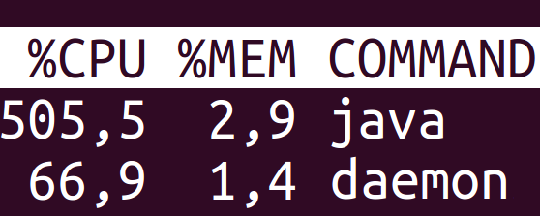
Logstash
– Программа для сбора, трансформации и складирования логов.
Бесплатное и очень популярное Open Source приложение на Java.
Что может пойти не так?
Незаменимый C++
<number> / 122

Slide 106
Слабые места C++
Незаменимый C++

Slide 107
C++
Незаменимый C++
<number> / 122

Slide 108
C++
- скрытый высокий порог вхождения
    - неограниченные возможности
    - проблемы с безопасностью
Незаменимый C++
<number> / 122

Slide 109
C++
- скрытый высокий порог вхождения
    - неограниченные возможности
    - проблемы с безопасностью
- отсутствие изкоробочности
    - крошечная стандартная библиотека
    - отсутствие готовой инфраструктуры
Незаменимый C++
<number> / 122

Slide 110
ОК, а что делать то?
Незаменимый C++

Slide 111

Незаменимый C++
<number> / 122

Slide 112
Итоги
Незаменимый C++

Slide 113
Итоги
Незаменимый C++
<number> / 122

Slide 114
Итоги
C++ везде
Незаменимый C++
<number> / 122

Slide 115
Итоги
C++ везде
C++ крайне популярен
Незаменимый C++
<number> / 122

Slide 116
Итоги
C++ везде
C++ крайне популярен
С++ - самый производительный инструмент для написания больших приложений
Незаменимый C++
<number> / 122

Slide 117
Итоги
C++ везде
C++ крайне популярен
С++ - самый производительный инструмент для написания больших приложений
Относитесь со скепсисом к бенчмаркам
Незаменимый C++
<number> / 122

Slide 118
Итоги
C++ везде
C++ крайне популярен
С++ - самый производительный инструмент для написания больших приложений
Относитесь со скепсисом к бенчмаркам
Не верьте managed языкам, которые говорят что они быстрее C++
Незаменимый C++
<number> / 122

Slide 119
Итоги
C++ везде
C++ крайне популярен
С++ - самый производительный инструмент для написания больших приложений
Относитесь со скепсисом к бенчмаркам
Не верьте managed языкам, которые говорят что они быстрее C++
С++ не идеален!..
Незаменимый C++
<number> / 122

Slide 120
Итоги
C++ везде
C++ крайне популярен
С++ - самый производительный инструмент для написания больших приложений
Относитесь со скепсисом к бенчмаркам
Не верьте managed языкам, которые говорят что они быстрее C++
С++ не идеален!..
    ...но это исправимо
Незаменимый C++
<number> / 122

Slide 121
Спасибо

Slide 122

Полухин Антон
Старший разработчик Yandex.Taxi
antoshkka@gmail.com
antoshkka@yandex-team.ru
https://github.com/apolukhin
https://stdcpp.ru/

